Slide 1

بسم الله الرحمن الرحيم

Slide 2




تحقیق چیست؟
”تحقيق“ يا ”پژوهش“
جستجوی منظمی است برای دستیابی به دانش جدید به دلیل یک نیاز درک شده یا کنجکاوی، که باید به شیوه استانداردی انجام شود تا میزان خطا در آن به حداقل برسد.

Slide 3
تحقیق یعنی چه؟
”تحقيق“ يا ”پژوهش“
به معناي جمع آوري منظم داده ها، تجزيه و تحليل آنها و تفسير نتايج به منظور يافتن پاسخ براي يك سئوال يا حل يك مشكل است (تحقيق علمی در واقع روشی دارای ساختار است که پدیده ها و روابط احتمالی بین آن ها را بررسی می کند).
اصولاً تحقيق براي ارتقاء سطح دانسته هاي بشري، دستيابي به دانش يا فنون جديد، حل مسايل و يا نوآوري در زمينه هاي مختلف انجام مي شود.

Slide 4
مراحل کلی تحقیق
1- انتخاب عنوان تحقیق
2- تدوين و تصویب طرح تحقيقاتي (پروپوزال) : نقشه راه پژوهش
3- اجراي طرح تحقيقاتي: انجام پژوهش
4- تجزیه و تحلیل داده ها
5- تدوین و ارائه گزارش نهایی تحقیق : انتشار و کاربردی نمودن یافته ها

Slide 5
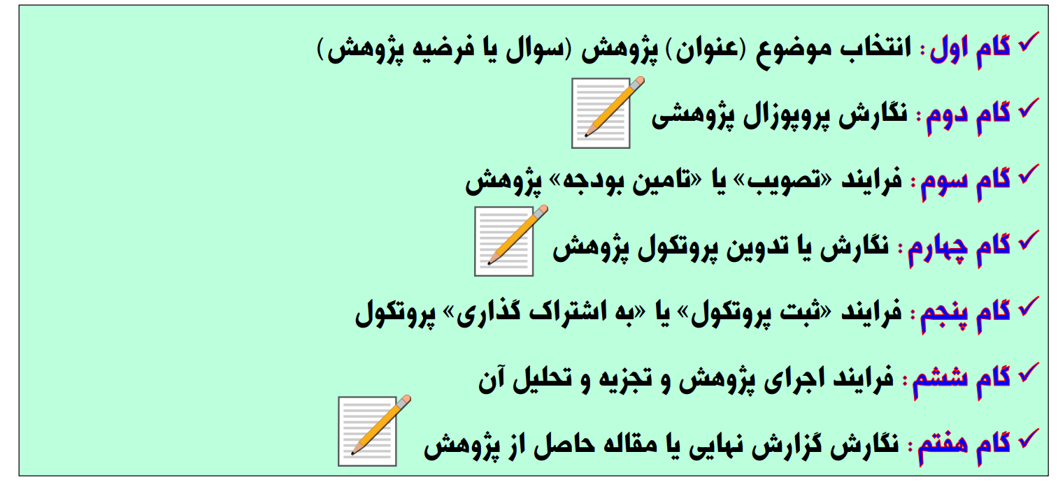
مراحل کلی تحقیق

Slide 6
پروپوزال چیست؟
• در لغت به معنی پیشنهاد
• نقشه راه برای رسیدن به اهداف
• لیستی از تمام مراحل تحقیق
• کمک به رفع نواقص
• امکان برآورد هزینه
• جلوگیری از سرگردانی و بلاتکلیفی

Slide 7
چرا پروپوزال بنویسیم؟
• جلب منابع اعتباری ازسازمانهای ذینغع
• توجیه انجام پژوهش
• کسب مجوزلازم ازسازمانهای مربوطه

Slide 8
پروپوزال چه اجزایی دارد؟
محدودیت ها و مشکلات
ملاحظات اخلاقی
جدول گانت اجرایی
منبع نویسی
بودجه بندی
انتخاب عنوان
بیان مساله
مروری بر متون
اهداف، فرضیات و سوالات
تبیین و تعریف متغیرها
نوع و روش مطالعه
جامعه پژوهش و حجم نمونه
روش نمونه گیری
ابزار گردآوری داده ها
پایایی و روایی ابزار گردآوری

Slide 9
آغاز تحقیق
اولین مرحله تحقیق احساس وجود یک مشکل یا مسئله است؛ به این معنا که پژوهشگر در کار خویش با مشکل روبرو شده است، در حل آن ابهام یاتردید دارد و نمی تواند در مقابل آن ساکت بماند.
مشکل یا مسئله:
پدیده ای است غیر عادی، که درروندکارسیستم وجود دارد و چون اخلال و بی نظمی ایجاد می کند سبب افت یا کاهش کمی و کیفی جریان کارها یا بازده سیستم می گردد.
عبارتست از شکاف بین وضعیت موجود و آنچه باید باشد.
وضعیت موجود
وضعیت مطلوب

Slide 10
تقسیم بندی کلی تحقیقات
1- تحقيق بنيادي (پايه) (Basic Research)
2-تحقيق كاربردي (Applied Research)
3- تحقیق بنیادی – کاربردی ( (Basic - Applied Research

Slide 11
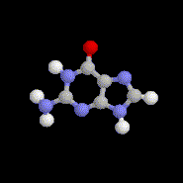
تحقيق بنيادي (پايه) (Basic Research)
اين نوع تحقيق عمدتاً در جهت گسترش مرزهاي دانش انجام مي شود و در حال حاضرنتايج آن كاربردي نمي باشد. نتايج اين نوع تحقيقات ممكن است به مرور زمان كاربرد پيدا كنند.
مثال : دمای مرکز خورشید چقدر است؟
مثال : ترکیب هوای کره مریخ را چه چیزی
تشکیل می دهد؟

Slide 12

تحقيق كاربردي (Applied Research)
اين نوع تحقيق به منظور كسب دانش علمي و فني جديد انجام شده و براي آن كاربرد ويژه‌اي در نظر گرفته مي شود.
این نوع تحقیق بر یافتن راه حل فوری مسائل متمرکز می شود.

Slide 13

تحقیق بنیادی – کاربردی ( (Basic – Applied Research
اين نوع تحقيق هم اهداف بنیادی دارد و اهداف کاربردی به گونه ای که بخشی از آن در آینده کاربرد دارد و بخش از ان در جهت رفع مشکلات کنونی بشر قابل استفاده است.

Slide 14
عنوان تحقيق
Title of Research

Slide 15

موضوع تحقيق
را چگونه انتخاب
مي كنيد؟

Slide 16
یافتن حیطه و موضوع تحقیق
نداشتن ایده مشکل بزرگي بر سر راه تحقیق است.
یافتن موضوع خوب تحقیق یک هنر مهمي است. بدون داشتن این مهارت، صرف خواندن و یادگرفتن روش تحقیق هرگز انسان را محقق نخواهد کرد.
ذهن پژوهشگر باید با دیدن هر مشکل و با خواندن هر مطلب علمی، دهها موضوع جدید برای تحقیق را بیافریند.

Slide 17
یافتن حیطه و موضوع تحقیق
برای يافتن موضوع مناسب تحقیق باید
  زیاد مطالعه نمود و مقالات و مجلات را مرور نموده و عناوین تحقیق دیگران را با دقت برانداز نمود.
  سعی نمود ذهنی کل نگر داشت. اجزا را در کنار هم قرار داده و تصویر ذهنی مناسبی از حیطه و یا حیطه های علمی مرتبط بوجود آورد.
  در یافتن خلاها و ایجاد شبه در مطالب علمی تلاش نمود.
  تخیل علمی داشت
  دور را نگاه نمود
  در مجادلات و بحثها علمی شرکت فعال داشت. شنونده و یا خواننده صرف بودن کافی نیست

Slide 18
خصوصیات موضوع تحقیق
نو و بدیع بودن (نقطه مقابل تکراری بودن)
مناسبت داشتن(بروز، شیوع، مرگ و میر)
اولویت(استان، کشور، منطقه)
کاربردی بودن
مورد توجه افراد صاحب نظر بودن
قابل انجام بودن
نداشتن مشکل اخلاقی
باصرفه بودن
علمی بودن
قابل درک برای مخاطبین

Slide 19

تعیین کنندگان موضوع تحقیق
سياستگذاران و برنامه ريزان
ارائه كنندگان خدمت
صاحب نظران، كارشناسان، اساتيد، دانشجويان، ...

Slide 20
انتخاب عنوان
حیطه- موضوع- عنوان تحقیق
Area- Subject- Topic
:مثال
حيطه: ارزيابي سلامت سالمندان
موضوع: سنجش عوامل اجتماعي موثر بر سلامت سالمندان
عنوان: بررسی عوامل اجتماعي موثر بر كيفيت زندگي مرتبط با سلامت در سالمندان

Slide 21
انتخاب عنوان
مثال :
حيطه: رابطه ويتامين ها و بيماريهاي متابوليك
موضوع: رابطه ويتامين D و ديابت
عنوان: بررسی رابطه سطح سرمي ويتامين D و بروز ديابت حاملگي

Slide 22
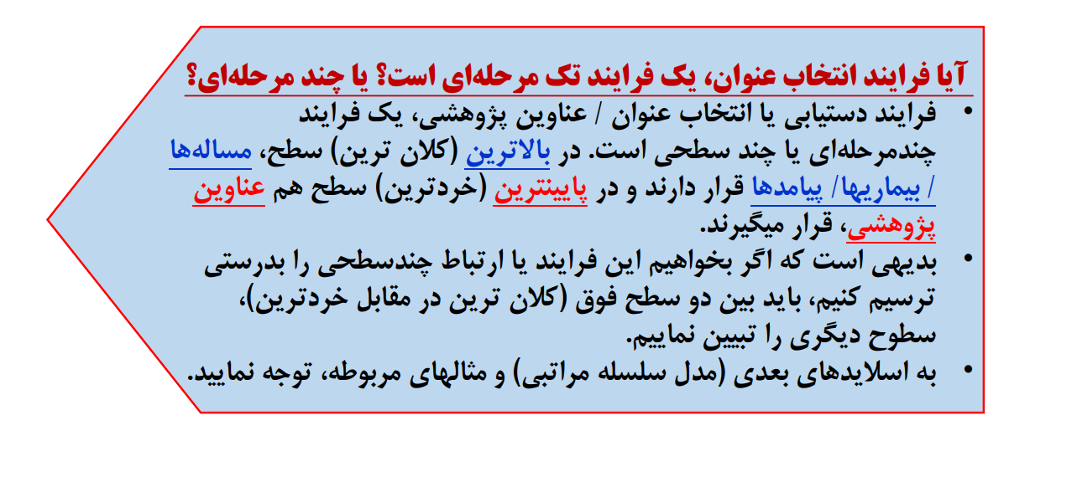
فرایند انتخاب عنوان

Slide 23
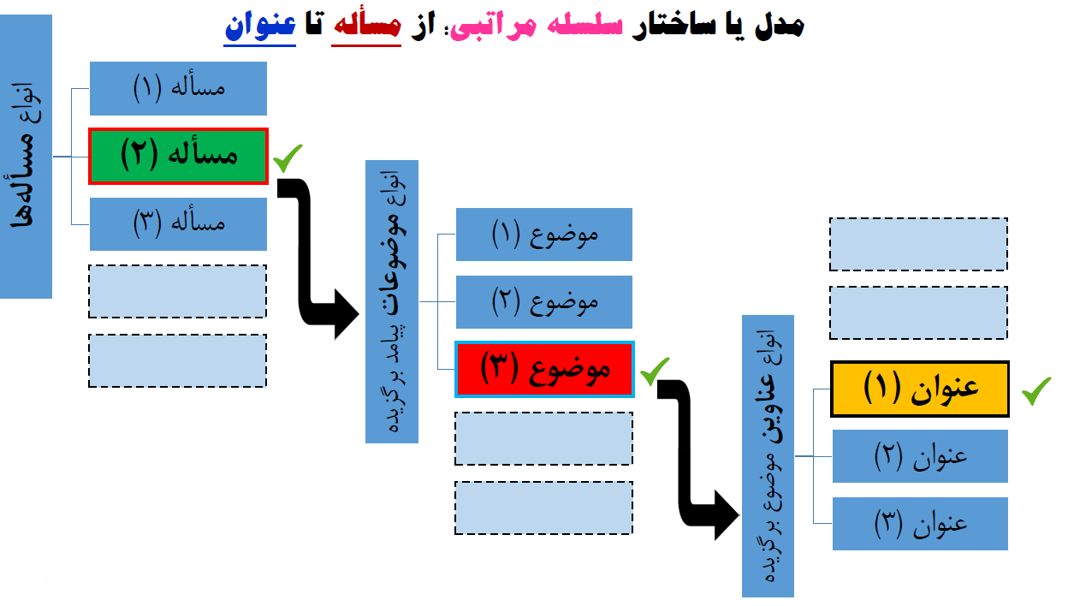
فرایند انتخاب عنوان

Slide 24
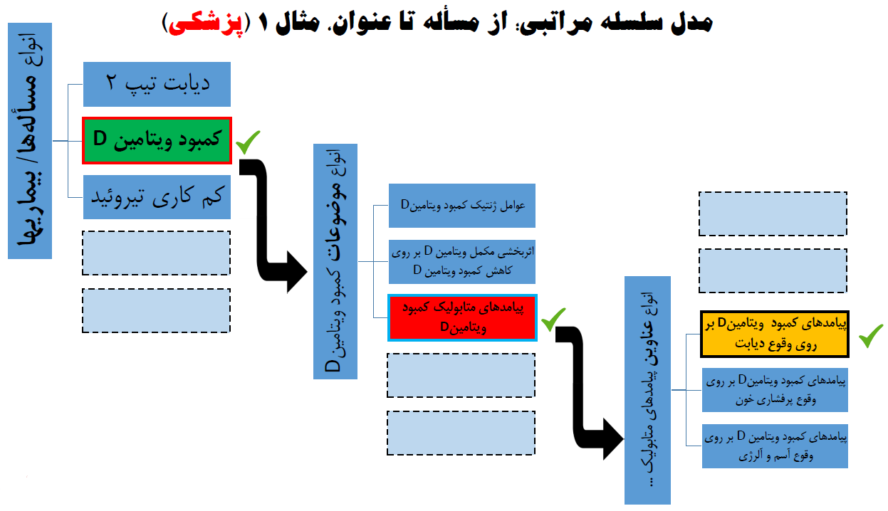
فرایندانتخاب عنوان

Slide 25
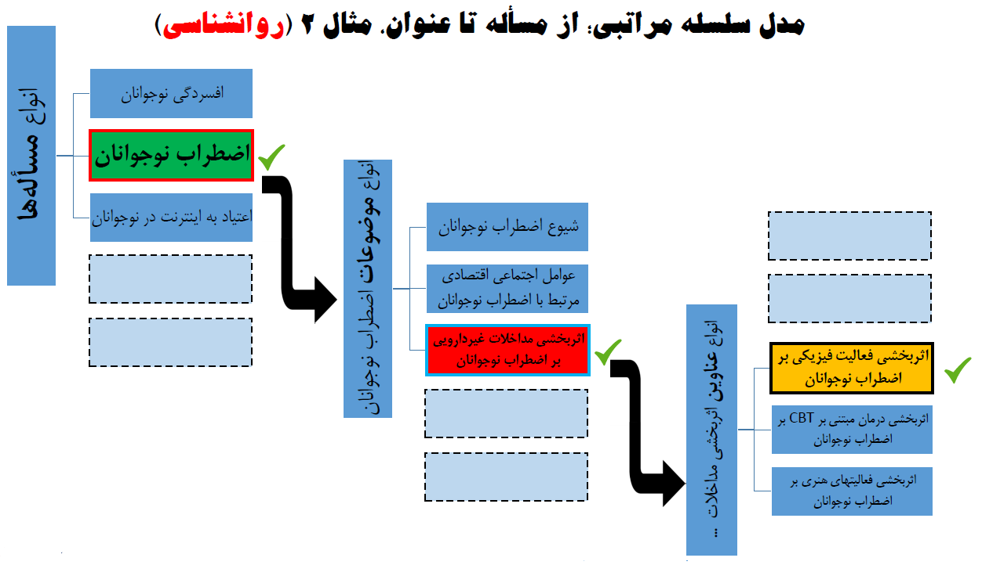
فرایندانتخاب عنوان

Slide 26
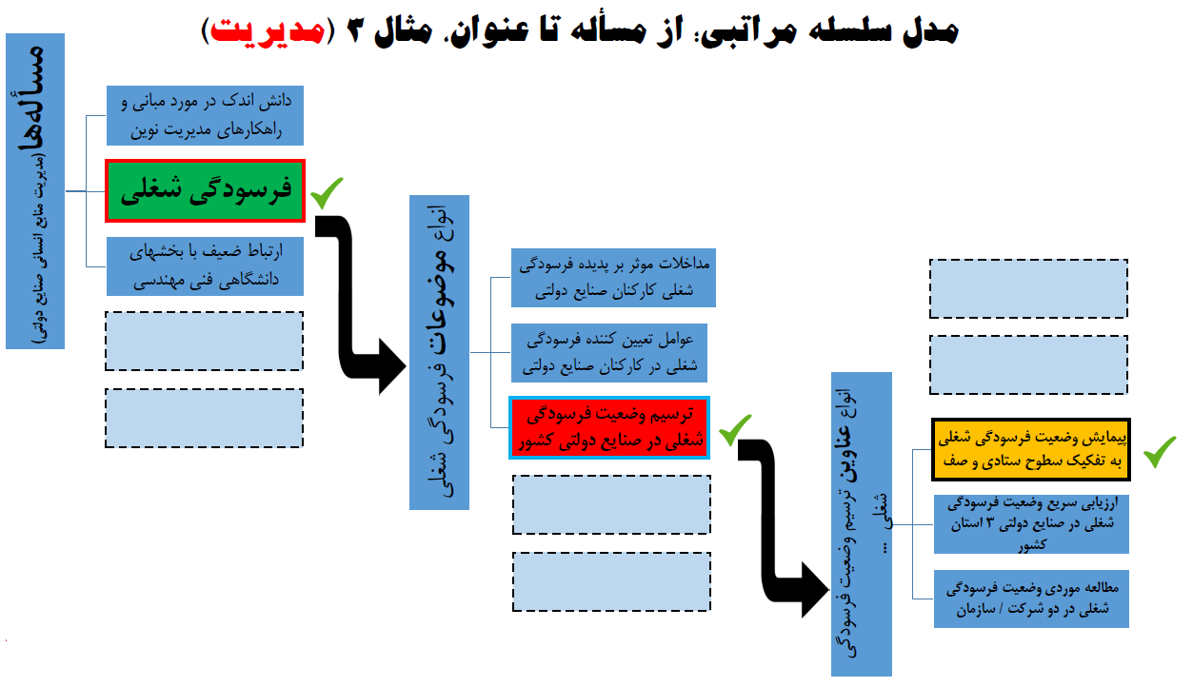
فرایندانتخاب عنوان

Slide 27
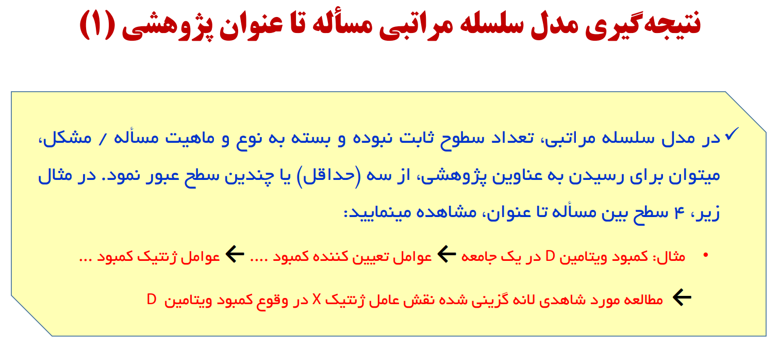
فرایند انتخاب عنوان

Slide 28
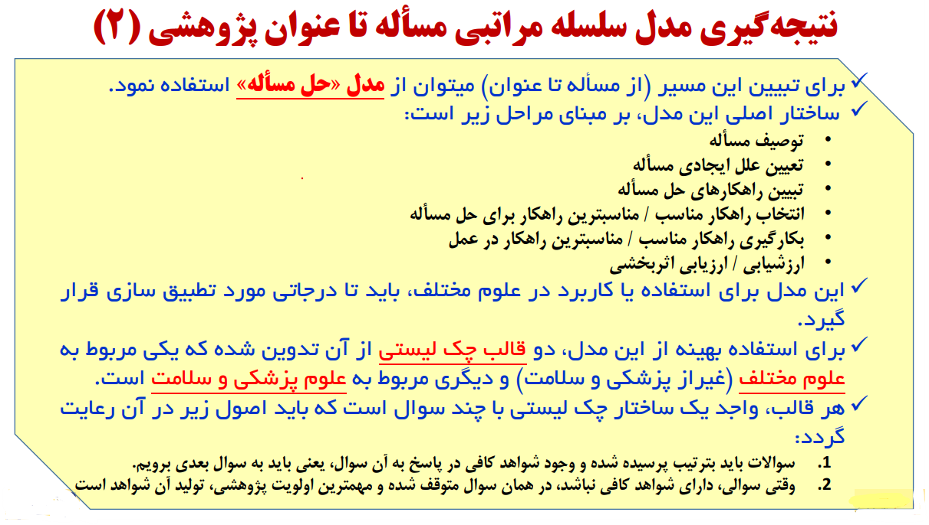
فرایند انتخاب عنوان

Slide 29
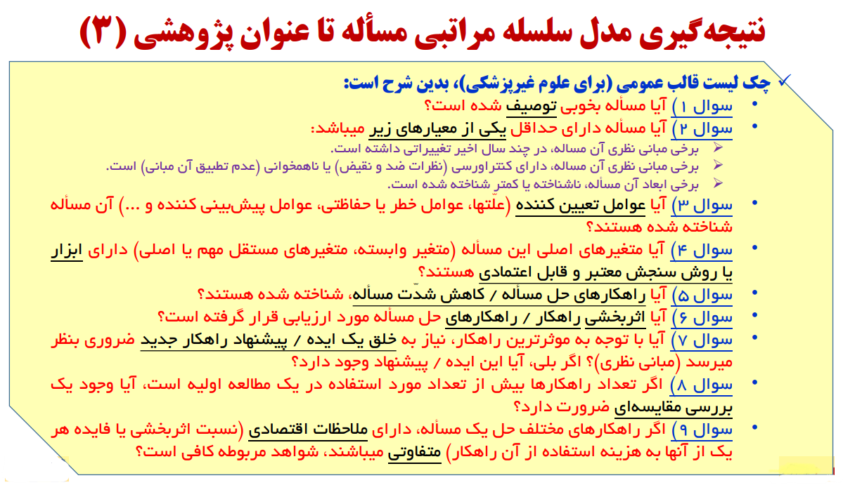
فرایند انتخاب عنوان

Slide 30
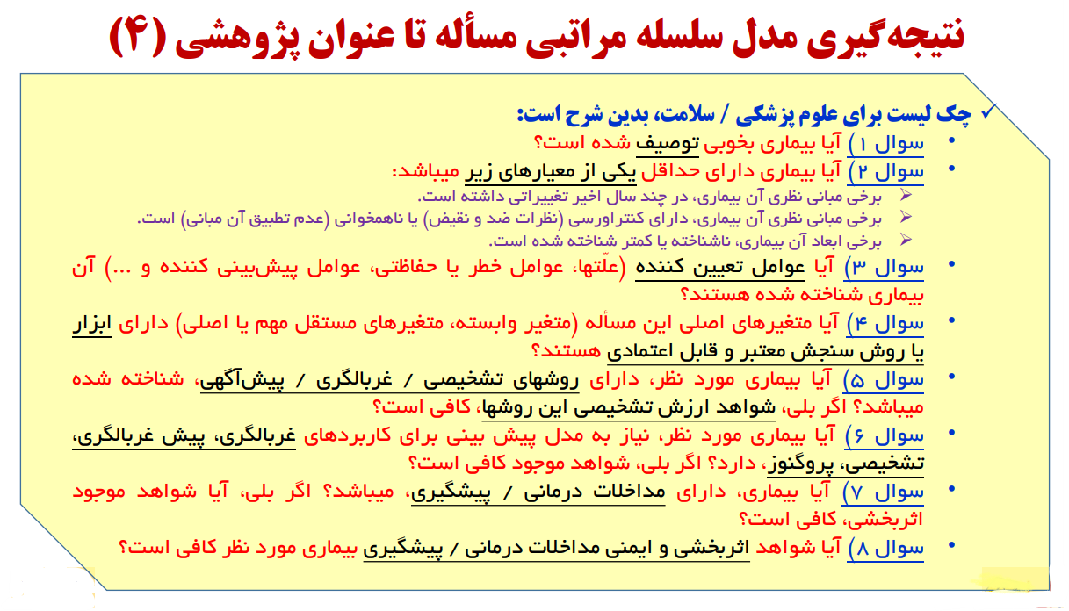
فرایند انتخاب عنوان

Slide 31
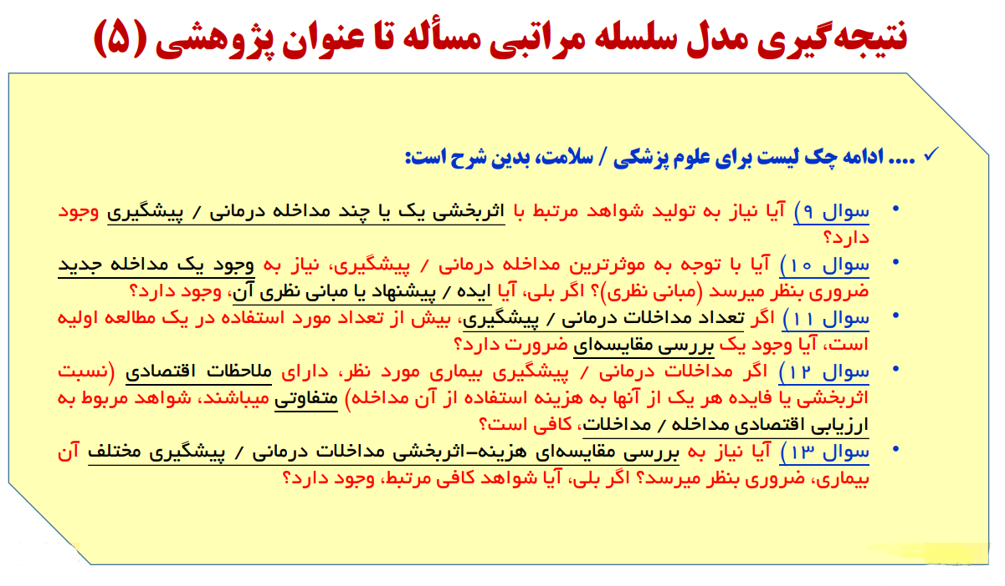
فرایند انتخاب عنوان

Slide 32
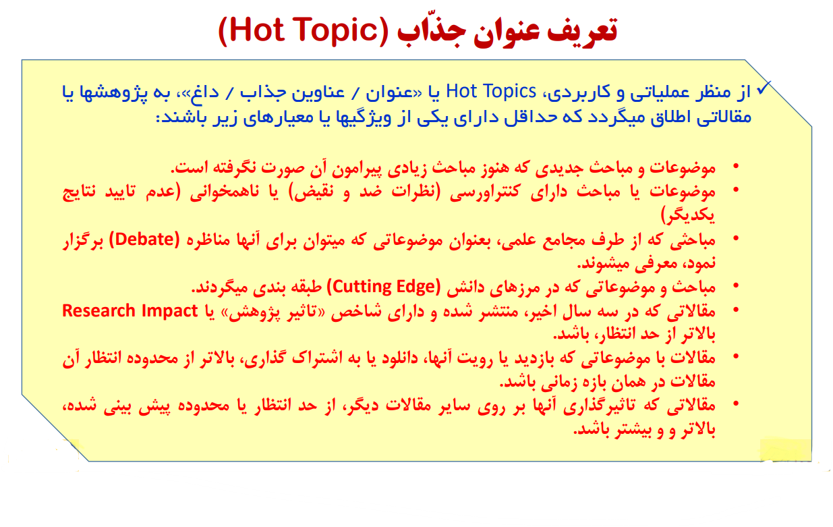
فرایند انتخاب عنوان

Slide 33
خصوصیات عنوان مناسب
جامع بودن
کوتاه و مختصر بودن
خبری بودن
در صورت نیاز داشتن زمان و مکان
جذاب بودن
رعایت جنبه های اخلاقی
خنثی بودن ( بدون قضاوت خاصی باشد)

Slide 34
چگونه عنوان تحقیق نوشته شود؟
ابتدا به کاملترین شکل ممکن عنوان خود را بنویسید و بعد سعی نمایید به ترتیب تک تک کلمات عنوان نوشته شده را بپوشانید؛ در صورتی که پوشاندن یک کلمه از عنوان معنا و مفهوم آن را ناقص ننمود بدانید که آن کلمه زائد است و لذا بیان آن ضرورتی ندارد. فقط کلماتی را نگاه دارید که حذف آنها معنای عبارت را از بین می برد.
بهتر است عنوان با کلماتی مانند ”بررسی“، ”ارزیابی“، ”سنجش“ و یا کلمات مشابه شروع شود.
بیان زمان و مکان تحقیق در عنوان فقط در صورتی ضرورت دارد که پاسخ به سوال تحقیق در زمانها و مکانهای مختلف تغییر یابد.

Slide 35
عناوین زیر دارای چه اشکالاتی هستند؟
رعايت ايمني بيماران در بيمارستان.
بررسي تاثير ويتامين D در افزايش شدت آسم كودكان با توجه به تعداد حملات آسم و ساير عوامل مرتبط با بيماري كودك.
بررسي فراواني مسموميت با متادون در كودكان والدينِ معتاد و در حال ترك اعتياد سهل انگار.
بررسي ميزان كري مادرزادي در نوزادان.
ارزيابي عاقبت كودكان شناسايي شده در برنامه غربالگري كم شنوايي نوزادي در استان هرمزگان در سال های 1402-1392

Slide 36
معیارهای انتخاب عنوان تحقیق
عنوان طرح | ضرورت | اجتناب از دوباره کاری | قابلیت اجرا | کاربردی بودی | فوریت زمانی | مقبولیت سیاسی | مقبولیت اخلاقی | جمع امتیاز

Slide 37
ضرورت(relevance )
بار ناشي از موضوع، گروه هاي آسيب پذير، شدت مسئله
1 = مناسب نيست
2 = مناسب است
3 = بسيار مناسب است

Slide 38
اجتناب از دوباره کاري
Avoidance of duplication
1= مطالعات مشابه وجود دارد
2 = مطالعات مشابه وجود دارد ولي سئوالاتی بدون پاسخ مانده است
3 = مطالعات مشابه وجود ندارد

Slide 39
قابلیت اجرا Feasibility
1= با منابع موجود امکان مطالعه وجود ندارد
2= مطالعه با منابع موجود قابل انجام است
3= انجام مطالعه با منابع موجود با سهولت فراواني قابل انجام است

Slide 40
کاربردی بودن Applicability
1= براي استفاده از نتایج مطالعه شانسي وجود ندارد
2= تا حدي شانس استفاده از نتایج مطالعه وجود دارد
3= شانس مناسبي براي استفاده از نتایج مطالعه وجود دارد

Slide 41
فوريت زماني Urgency
1= فوريتي براي دريافت نتایج مطالعه وجود ندارد
2= زمان مناسبي براي دريافت نتایج مطالعه است
3= نتایج مطالعه به فوريت براي تصميم گيرندگان مورد نياز است

Slide 42
مقبوليت سياسي Political acceptability
1= موضوع براي سياست گذاران قابل قبول نيست
2= تا حدي قابل قبول مي باشد
3= کاملا مورد قبول است

Slide 43
مقبوليت اخلاقی Ethical acceptability
1= مشکلات اخلاقي مهم وجود دارد
2= مشکلات اخلاقي اندکی وجود دارد
3= هيچگونه مشکل اخلاقي وجود ندارد

Slide 44
بيان مسئله
Statement of Problem

Slide 45
چرا تعریف و بیان دقیق مسئله مهم است؟
1- در متمرکز نمودن حیطه عمل طرح تحقیقاتی کمک می کند.
2- اساسی برای پروراندن طرح تحقیقاتی است (اهداف تحقیق، روش اجرا، بودجه و غیره).
3- دستیابی به مطالعات دیگر در همان زمینه را که طرح شما از آنها بهره خواهد برد، تسهیل می کند.
4- شما را به صورت سیستماتیک قادر می سازد علت انجام تحقیق و آنچه را که انتظار می رود به دست آوردید، و بیان کنید.
5- می تواند به عنوان یک ابزار کار در مذاکره با اعضای جامعه، کارکنان بهداشتی، وزارتخانه مربوطه و افراد دیگر که در طول مطالعه به شما کمک خواهند کرد، مهم باشد.
6- ارایه طرح شما به سازمانهای دریافت کننده آن را (در صورت لزوم) تسهیل می کند.

Slide 46
چه اطلاعاتي را در ”بيان مسئله“ ارائه مي دهيم؟ ‌
تعریف مشکل یا مسئله(مقدمه و اطلاعات زمینه ای)
اهمیت و وسعت مشکل(با ذکر شیوع و آمارهای موجود)
نحوه ی برخورد با مشکل و راه حل های موجود
عوارض و عواقب ناشی از تداوم مشکل
بیان تناقض ها و اختلاف نظر های موجود درنتایج پژوهش های قبلی(در صورت وجود)
بیان هدف طرح(بدون ذکر رفرنس)
نتایج احتمالی در صورت انجام تحقیق(اختیاری، بدون ذکر رفرنس)

Slide 47
در بيان مسئله نكات زير آورده مي شود:
الف – اطلاعات زمينه‌اي
  تعريف مشكل و توصيف كوتاهي از آن (ماهیت مسأله)
  سرطان ریه به عنوان یکی از کشنده ترین نوع سرطان ها در جهان سالانه شمار زیادی از زنان و مردان را به کام مرگ می کشد و با علائمي همچون سرفه طولانی، خس خس سینه و… همراه است.
  اهميت مشكل با تاكيد برارائه آمارهاي موجود
  شيوع اين بيماري در جهان تا …درصد و در ايران تا …درصد گزارش شده است.

Slide 48
در بيان مسئله نكات زير آورده مي شود:
ب - توصيف دقيق مشكل
  نحوه بروز و برخورد با مشكل
  عوارض ناشي از تداوم مشكل(وسعت مسئله و شدت آن)
  عوامل مهم ايجاد كننده مشكل
  اهميت برطرف كردن مشكل
  خدمات و راه حلهای موجود براي حل مشكل
  ارائه راه حل مشكل و يا عوامل موثر بر موضوع
ج - تناقضات مطرح
  بحث اندك دربيان نتايج موافق و مخالف و شكاف موجود
  و لزوم تحقيق

Slide 49
در بيان مسئله نكات زير آورده مي شود:
د- دراين پژوهش چه كاري انجام می شود؟
  بازگوكردن هدف/سئوال/فرضيه
  اين پژوهش به منظور تعيين اثر شيمي درماني بر سرطان پروستات انجام مي گيرد./ سوالي كه مطرح است آيا شيمي درماني بر سرطان پروستات تاثير دارد؟
ه - فوائد ناشي از اجراي اين تحقيق چيست ؟
پيام بهداشتي درماني تحقيق:
  اجراي اين پژوهش باعث كاهش قابل ملاحظه بروز يا شيوع يك بيماري يا مرگ مي شود.
  انجام اين پژوهش باعث افزايش رضايت و اشتياق جامعه نسبت به سازمان مربوطه مي شود.
  انجام اين پژوهش باعث صرفه جويي قابل ملاحظه در هزينه ها و وقت است .
  نتایج اين پژوهش در تدوین برنامه های آموزشی می تواند مورد استفاده قرار بگیرد

Slide 50
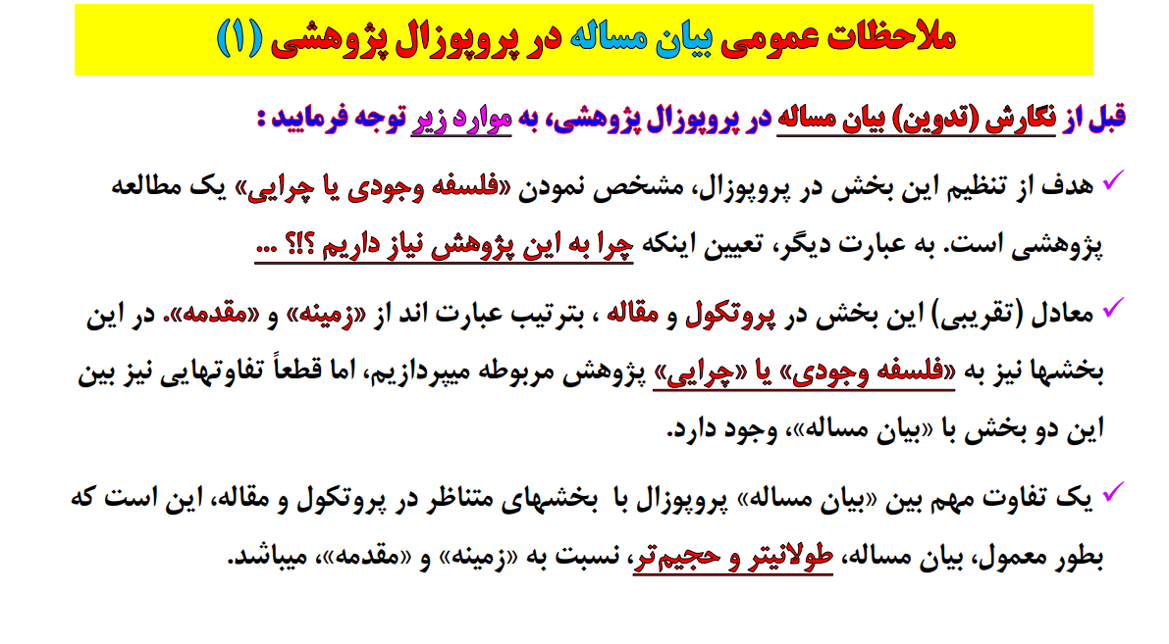

Slide 51
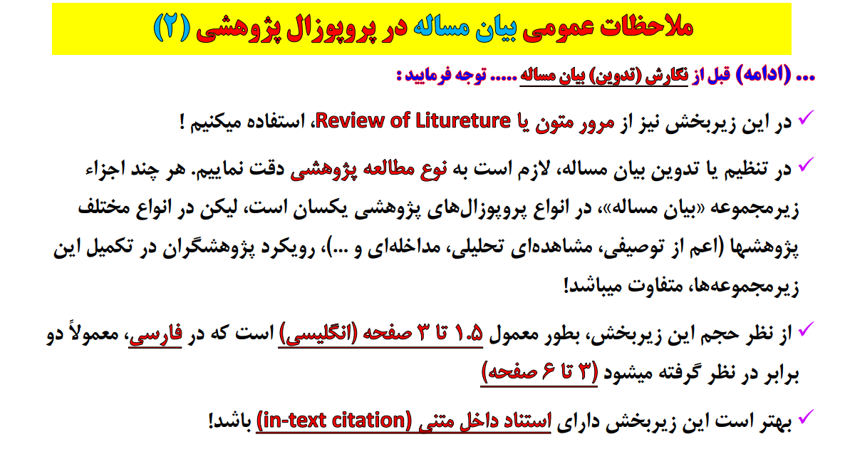

Slide 52
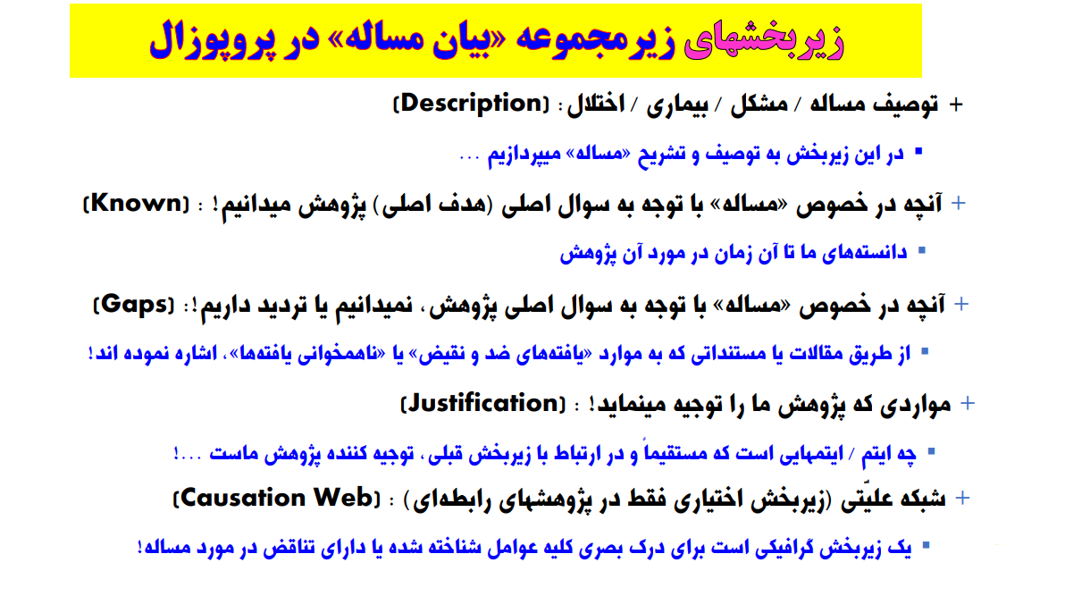

Slide 53
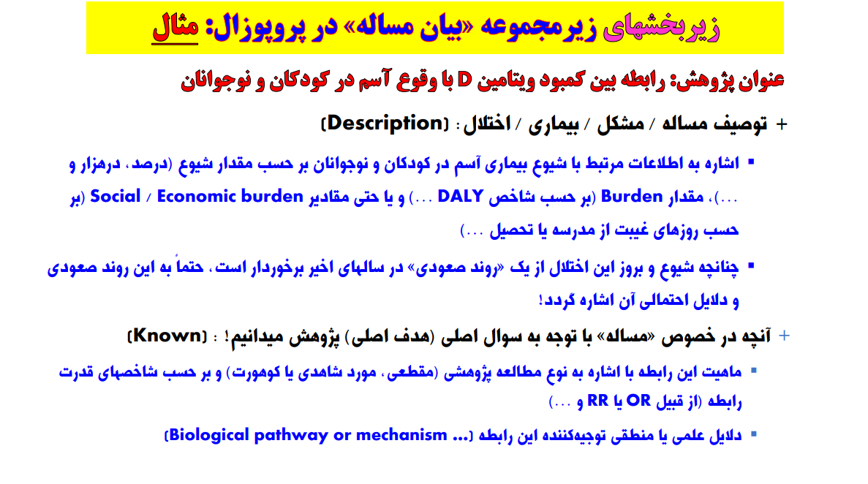

Slide 54
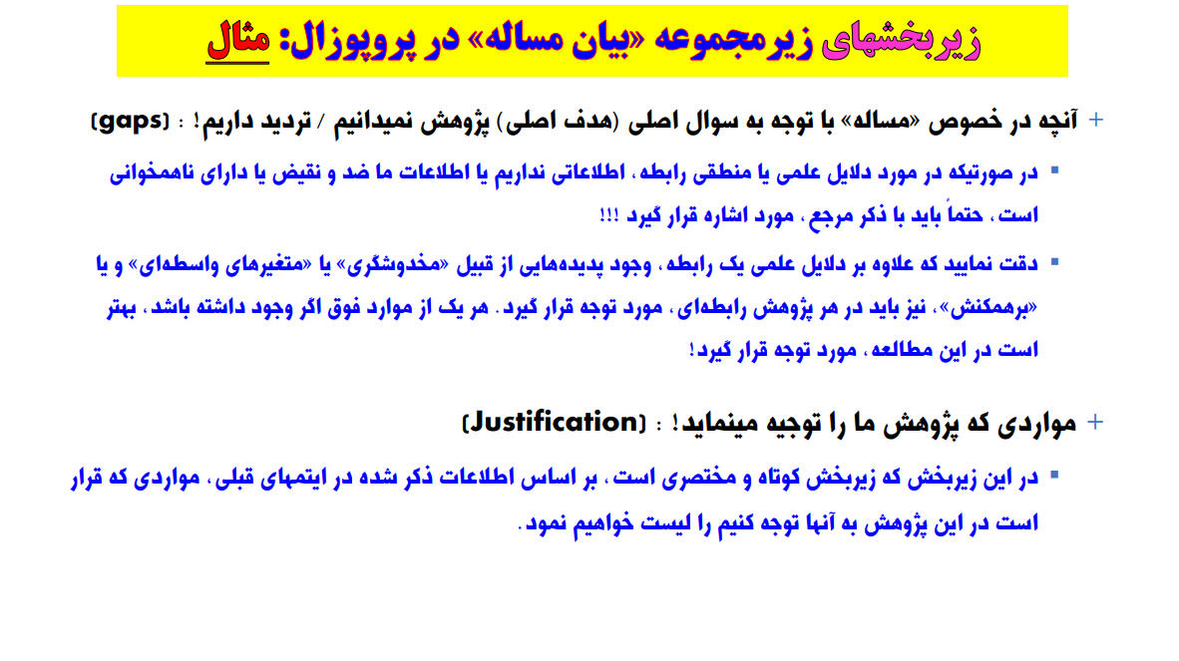

Slide 55
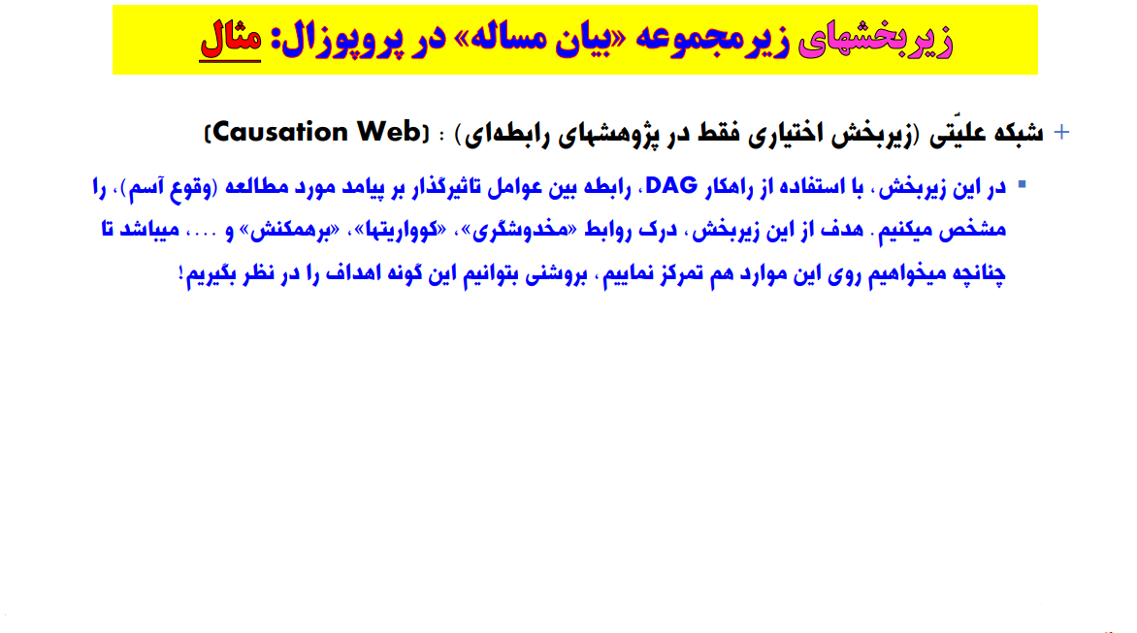

Slide 56
خصوصیات بیان مساله(1)
کوتاه و مختصر و مفید بودن، گاه بیان می شود که 1500 - 1000 کلمه باشد؛ اگرچه گاهی نوشتن بیان مساله در این اندازه برای بسیاری از موضوعات تقریباً غیر ممکن است.
همبستگی و انسجام مطالب در بیان مساله بسیار مهم است. پراکنده گویی و عدم وجود ارتباط منطقی بین قسمتهای مختلف بیان مساله امری بسیار رایج است. زمانی می توان بیان نمود که انسجام کافی وجود دارد که حذف و یا جابجایی حتی یک پاراگراف باعث دشوار شدن درک مطالب شود.

Slide 57
خصوصیات بیان مساله(2)
بیان مساله خوب از یک کل شروع شده و به تدریج به جزئیات می پردازد. شروع از یک کل باعث جذابیت بیشتر متن شده و باعث جلب بهتر توجه می باشد.
استفاده از منابع و مستندات باید در راستای تبیین بهتر و دقیقتر موضوع و برای نشان دادن اهمیت کار باشد و نشان دهد که موضوع مورد پژوهش چه خلا علمی را پر خواهد نمود. استفاده زیاد از منابع توصیه نمی شود. همچنین انشای روان بیان مساله نباید تحت تاثیر منابع قرار گرفته و به نظر برسد که متن دارای گسستهای معنایی و انشایی است.

Slide 58
خصوصیات بیان مساله(3)
حتماً باید کلمات و مصادیق جدیدی که در منشور تحقیق زیاد مورد استفاده قرار می گیرد و یا کلماتی که اختصاصاً شما برای تحقیق خود ساخته اید را در بیان مساله وارد نمایید.
پاراگراف آخر بیان مساله باید روشن و دقیق هدف عالی و نهایی تحقیق را بیان نماید. البته ممکن است این پاراگراف شباهت زیادی با هدف کلی تحقیق بیابد که ایرادی ندارد ولی شما در این پاراگراف فضای بیشتری دارید تا هدف را در قالب عبارات و جملات مبسوط تری بیان نمایید.

Slide 59
شما می توانید در بیان مساله
از اشکال استفاده نمایید تا موضوع را بهتر شرح دهید.
آوردن نمودارهای مختلف به خصوص در جهت باز نمودن ابعاد تحقیق و تبیین دقیق موضوع مانند conceptual framework توصیه می شود.
حتی می توانید از جداول استفاده نمایید.
منابع زیاد و متعدد به صورت عمومی توصیه نمی شود. به صورت عرف 20 تا 30 منبع کافی است.

Slide 60
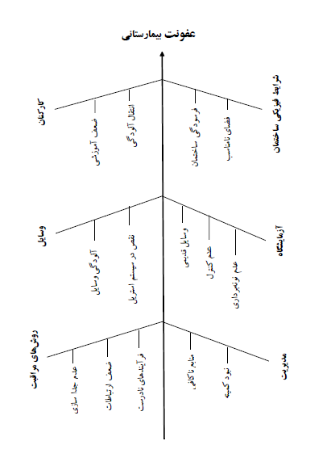
نمودار علت و معلول(Ishikawa Chart)

Slide 61
در بیان مساله نباید
فرافکنی زیاد داشته باشید و ادعاهای بزرگ بنمایید.
به شکل تمسخرآمیزی نتایج تحقیقات دیگران را زیر سوال ببرید.
سالادی از جملات و عبارات علمی را ردیف نمایید.
از نتایج و نوشته های دیگران کپی برداری نمایید.

Slide 62
از کجا شروع کنیم
بعد از خواندن دقیق مقالات و گزارشات مرتبط و یافتن دید جامع به موضوع باید برای نوشتن دست به قلم شد.
در ابتدا حتما فهرست وار آنچه که لازم می دانید را بیان نمایید. یعنی مشخص کنید که پیام پاراگرافهای مختلف بیان مساله چه خواهد بود و بعد شروع به نوشتن بنمایید.
سعی کنید بر اساس دانش خود، ابتدا انشای بیان مساله را تکمیل کنید و سپس جملات و عبارات خود را به منابع متصل نمایید.
خواهشمندم حتماً بیان مساله خود را ظرف 4-3 روز بعد مجدد مرور فرمود و سعی نمایید به صورت منتقدانه از نوشته خود ایراد بگیرید

Slide 63
مثال اول برای بیان مسئله
خشونت یک معضل جهانی است که زندگی ، سلامتی و شادابی فرد را تهدید می کند(1). در حالیکه بسیاری از روان شناسان و جرم شناسان ، نگرانی عمیقی نسبت به افزایش خشونت در خیابان ها و اماکن عمومی دارند ، احتمال مورد ضرب و شتم قرار گرفتن یک فرد در خانواده به مراتب بیشتر از بیرون خانواده است (2). خشونت خانوادگی را میتوان مجموعه ای از رفتارها معرفی کرد که فرد برای کنترل رفتارها و احساسات فرد دیگر بدان ها متوسل می شود . برای مثال ، ابراز رفتار های حسادت گونه افراطی و ایجاد رعب و وحشت در دیگری که موجبات انزوا و تنهایی قربانی را فراهم می کند و باعث می گردد تا فرد متخاصم در موضع کنترل دیگر افراد در خانواده باقی بماند . آمار سازمان بهداشت جهانی بیانگر آن است که 52-16 در صد زنان توسط شریک زندگی خود مورد خشونت واقع می شوند (4و3). زنان ممکن است که مورد خشونت قرار گیرند اما بچه ها نیز بوسیله پیامدهای خشونت بین والدینشان آسیب می ببینند(6و5 ).

Slide 64
مثال اول برای بیان مسئله (ادامه)
مطالعات انجام شده مشخص نموده بچه هایی که خشونت خانوادگی را مشاهده می کنند طیفی از پیامدهای مضر روحی روانی را تجربه می کنند مانند :افزایش رفتارهای درون گرایانه و برون گرایانه ،افزایش علائم افسردگی،اضطراب،نگرانی ، این بچه ها بیشتر احتمال پرخاشگری های فیزیکی وسطوح بالاتری از مشکلات رفتاری را دارند(9و8و7).همچنین برخی مطالعات ،سطوح ناامیدی و عزت نفس کمتر را در این بچه ها نشان داده اند(11و10).در حالیکه نتایج مطالعه رینولد و همکاران(2001) اختلاف آماری معناداری را درسطوح عزت نفس و ناامیدی بین دو گروه مورد مطالعه(مشاهده کننده خشونت و کسانیکه شاهد خشونت خانگی نبودند) را نشان نداد(12).

Slide 65
مثال اول برای بیان مسئله (ادامه)
با وجود شیوع بالای این مساله در جامعه ، مطالعات بسیار کمی در مورد ارتباط بین مشاهده خشونت خانگی و پیامدهای روانی آن برجوانان کشورمان انجام شده ،لذا مطالعه حاضر با هدف تعیین میزان مشاهده خشونت وارتباط آن با پیامدهای روانی حاصل از آن بر دانش آموزان دبیرستانی بندر عباس طراحی و اجرا می گردد.
امید است نتایج حاصل این تحقق، سبب آشکار شدن پیامدهای ناشی از مشاهده خشونت خانگی توسط والدین بر فرزندان آنان و بطبع آن سبب کاهش بروز خشونت های خانگی شود.

Slide 66
مثال دوم برای بیان مساله
امروزه عمل سزارين در حال افزايش بوده و درخواست مادران براي انجام سزارين انتخابي در حاملگي هايي كه بدون مشكل هستند، شايع شده است. سازمان بهداشت جهاني حداكثر ميزان سزارين را بر اساس انديكاسيون هاي واقعي و عملي 15 درصد پيشنهاد نموده است ،حال آنكه دربسياري از جوامع از جمله ايران ميزان سزارين بسيار بالاتر بوده و در بسياري از موارد انديكاسيون طبي براي آن وجود ندارد. بلكه نا آگاهي، عقايد و نگرشهاي غلط تعيين كننده نوع زايمان شده است ( 1). عوامل زيادي از قبيل مسايل طبي، سن مادر، اول زا بودن مادر، سزارين قبلي، تقاضاي بستن لوله ها ، تمايل مادر به سزارين به علت ترس از زايمان طبيعي و مسايل اجتماعي و اقتصادي بر ميزان سزارين در جوامع مختلف مؤثرهستند ( 2)

Slide 67
مثال دوم برای بیان مساله(ادامه)
اگر چه در بعضي موارد سزارين تنها راه گشاي اورژانس هاي زايماني است ولي به نوبه خود داراي عوارضي مثل عفونت و خونريزي بيشتر نسبت به زايمان واژينال، عوارض بيهوشي و ترومبو آمبولي ميباشد ( 3). نارس بودن نوزاد، افسردگي پس از زايمان و هزينه بيشتر اين عمل از ديگرمشكلاتي است كه به اين عمل نسبت داده شده است (4). يكي از عوامل موثر در شكل گيري اين تمايل ميزان آگاهي و نحوه نگرش زنان نسبت به روش زايمان است. فقدان آگاهي از عوارض سزارين، نگرش منفي و نسبت دادن شايعات و عوارض نادرست به زايمان طبيعي و ترويج سزارين از علل مهم روي آوردن زنان به اين عمل است .با توجه به بالا بودن ميزان سزارين در شهركرد (60 درصد). لذا دراين راستا مطالعه ای با هدف تعيين آگاهي و نگرش زنان در مورد زايمان طبيعي و سزارين انجام شده است. شايد اطلاع از نتايج اين پژوهش بتواند در برنامه ريزيهاي بعدي كميته استانی در جهت كاهش ميزان سزارين موثر باشد.

Slide 68
مثال سوم برای بیان مساله
كونژكتويت نوزادان عفونت ملتحمه در يك ماه اول زندگي است .(1) شيوع آن از 1.6%در ايالات متحده آمريكا تا 23%در بين 80 ميليون نوزادي كه هر سال در جهان متولد مي شود متفاوت است.(2) شيوع عفونت در كشور ما تا 2% گزارش شده است.(3) اين بيماري عامل اصلي كوري كودكان در اروپا محسوب مي‌شود.(2) عوامل اتيولوژيك آن شامل باكتري،كلاميديا، ويروس و مواد شيميائي است.(4)برنامه پيشگيري از كوري نوزادان از سال 1881با استفاده از محلول نيترات نقره 2%آغاز شد.(1)قطره نيترات نقره، پمادتتراسيكلين واريترومايسين داروهائي هستند كه به عنوان پيشگيري از آنها استفاده مي‌شود. درعين حال عوارضي مثل كونژكتيويت در اثر مصرف اين دارو گزارش شده است.(2)

Slide 69
مثال سوم برای بیان مساله
اخيرا استفاده از محلول بتادين 2/5 % به عنوان پيشگيري از كنژكتيويت مطرح شده است كه يك داروي ضد ميكربي با طيف گسترده بدون مقاومت باكتريائي با سميت پائين و ارزان مي باشد. اين دارو عليه باكتريها، كلاميديا، ويروس هرپس تيپ 2 و ويروس ايدز مؤثر است. (2-3) در عين حال برخي گزارشها نيز اثرات پيشگري كننده اين دارو را منتفي دانسته اند.(5-6) باتوجه به عوارض روشهاي پيشگيري فعلي و عدم موفقيت آنها همچنين شيوع بالاي كونژكتيويت در صورت عدم پيشگيري، دستيابي به يك روش مؤثر و با عارضه كمتر ضروري بنظر مي‌رسد. استفاده از يك داروي با طیف گسترده، كم هزينه و در دسترس از عوارض بيماري جلوگيري مي‌كند و هزينه‌هایي را كه بابت درمان اين نوزادان به خانواده تحميل مي‌كند را كاهش مي‌دهد. به همين منظور تحقيق حاضر روي كودكان بستري در بخش نوزادان بيمارستان نمازی شیراز در سال 1397 صورت خواهد پذيرفت.

Slide 70
مثال چهارم برای بیان مساله
بيماريهاي قلبي از علل عمده مرگ و مير در جوامع بشري مي‌باشد. براي بررسي بيماريهاي قلبي علاوه برمعاينه فيزيكي و تاريخچه كه نقش مهمي در تشخيص بيماري دارد، بايد از يافته‌هاي پاراكلينيك نيز استفاده كرد (1). از آنجائي كه بيماري عروق كرونر از شايعترين علل بستري بيماران در بخش قلب مي‌باشد(2) انتخاب روش تشخيصي كه از نظر دسترسي، وقت و هزينه مقرون به صرفه باشد از اهميت زيادي برخورداراست واز طرفی در بسياري از شهرها و حتي استانهاي كشور تجهيزات پيشرفته تشخيصي مثل دستگاه آنژيوگرافي وجود ندارد و از سوي ديگر بايد از اين تجهيزات كه با بهاي سنگيني خريداري و نگهداري مي‌شود استفاده بهينه كرد و تنها در مواردي كه با آزمايشهای كم خطر ساده و ارزان‌تر نمي‌توان به تشخيص دست يافت از اين تجهيزات استفاده نمود

Slide 71
مثال چهارم برای بیان مساله
روشهاي پاراكلينيك كه براي تشخيص بيماريهاي قلبي استفاده مي‌شود به دو دسته تقسيم مي‌شود: الف) روشهاي غیر تهاجمي مثل الكتروكارديوگرافي، اكوكارديوگرافي و آزمايش ورزش كه استفاده از آنها براي بيماران خطر قابل توجه ندارد. ب - روشهاي تهاجمي كه در راس آنها آنژيوگرافي عروق كرونر قراردارد.(4) به منظور پيشگيري از عوارض جانبي روشهاي غيرتهاجمي بايد تا حد امكان از قدرت تشخيصي اين روشها بهره مند شد. از اين رو به منظور تعيين خصوصيات بيماران مبتلا به انفاركتوس ميوكارد براساس يافته هاي الكتروكارديوگرافي غيرطبيعي و ارتباط آن با آنفاركتوس ميوكارد اين تحقيق روي بيماران مراجعه كننده به بخش قلب بيمارستان نمازی شیرازطي سال 1402صورت مي‌گيرد.

Slide 72
مثال پنجم برای بیان مساله
درمان تومورهاي عمقي مغز همواره يكي از مشكلات جراحي مغز واعصاب بوده است .شيوع تومورهاي اوليه مغزي تا 15 مورد جديد در هر 100000نفر جمعيت در سال گزارش شده است.(1)خارج ساختن اين تومورها از عمق بافت حساس مغزي با عمل جراحي اغلب عوارض واختلالات عصبي متعددي به دنبال دارد.(2) پرتودرماني اين تومورها به خاطر قابليت تحمل محدود مغز در مقابل تشعشعات راديواكتيو به ويژه در صورت عود تومور معمولاً نتايج مطلوبي ندارد. (3)روش براكي تراپي جهت درمان تومورهاي مغزي مدتهاي زيادي است كه مورد استفاده قرار مي گيرد. (4) و امروزه به عنوان يك روش درماني مطلوب و شناخته شده در بسياري از مراكز معتبر جراحي اعصاب جهان بكار مي‌رود.(5)

Slide 73
مثال پنجم برای بیان مساله
ميزان بقاء در بيماران مبتلا به تومور مغزي اوليه (آستروسيتوما) كه تحت عمل براكي تراپي قرار گرفته‌اند از 12 تا 35 ماه گزارش شده است .(6) انجام براكي تراپي امكانات متعددي از جمله اتاق عمل مجهز به سيستم استروتاكسيك سيتي اسكن و دسترسي به مواد راديوايزوتوپ خاص و همكاري نزديك متخصصين پاتولوژي، پرتودرماني و جراحي مغز و اعصاب نياز دارد. با فراهم شدن آنها اين روش جراحي در بيمارستان نمازی شیراز صورت گرفت. با توجه به نتايج متفاوت مشاهده شده در ميزان بقاء پس از استفاده از اين روش درماني و اينكه اين روش براي اولين بار در ايران انجام مي‌گيرد و نتايج درماني آن هنوز مشخص نيست اين مطالعه بر روي بيماران مبتلا به تومور مغزي مراجعه كننده به بيمارستان نمازی شیرازطي سالهاي 1403-1402صورت مي‌گيرد.

Slide 74

مرور متون

Slide 75
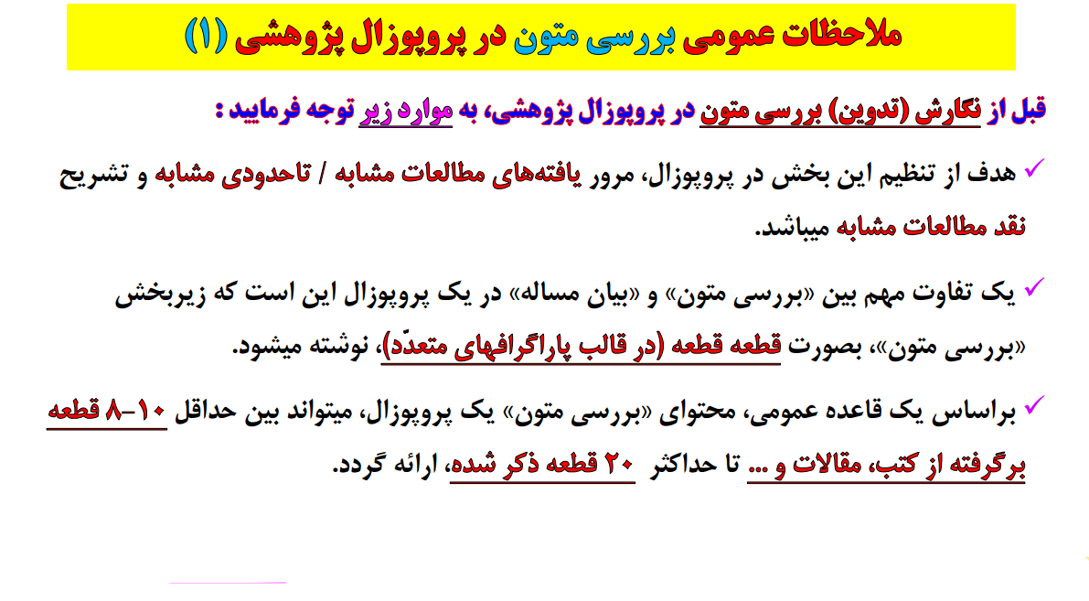

Slide 76
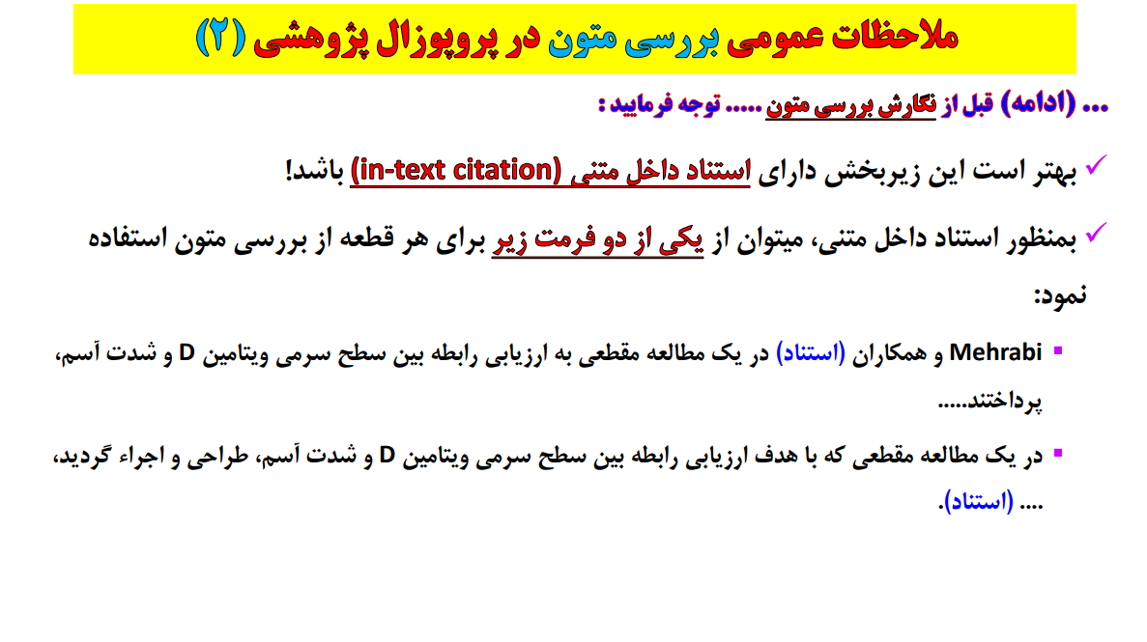

Slide 77
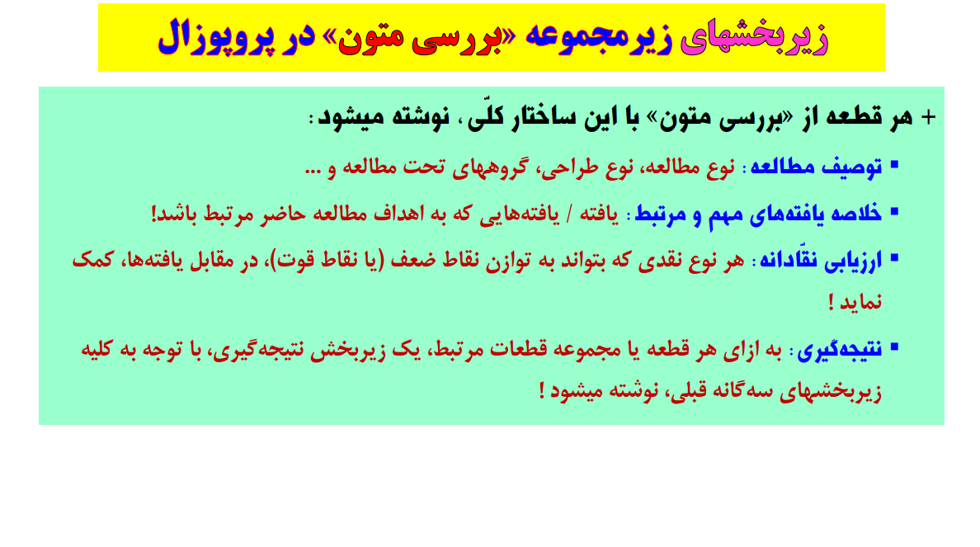

Slide 78
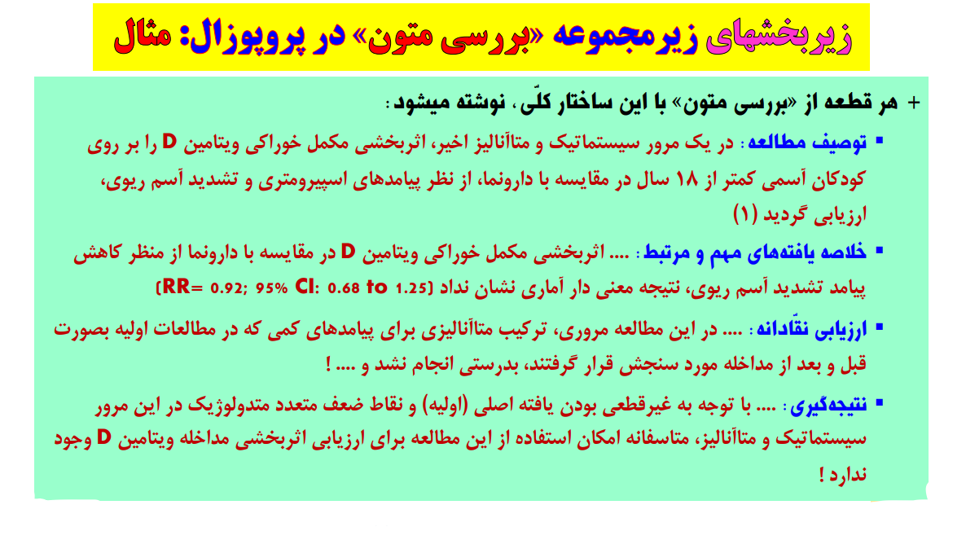

Slide 79
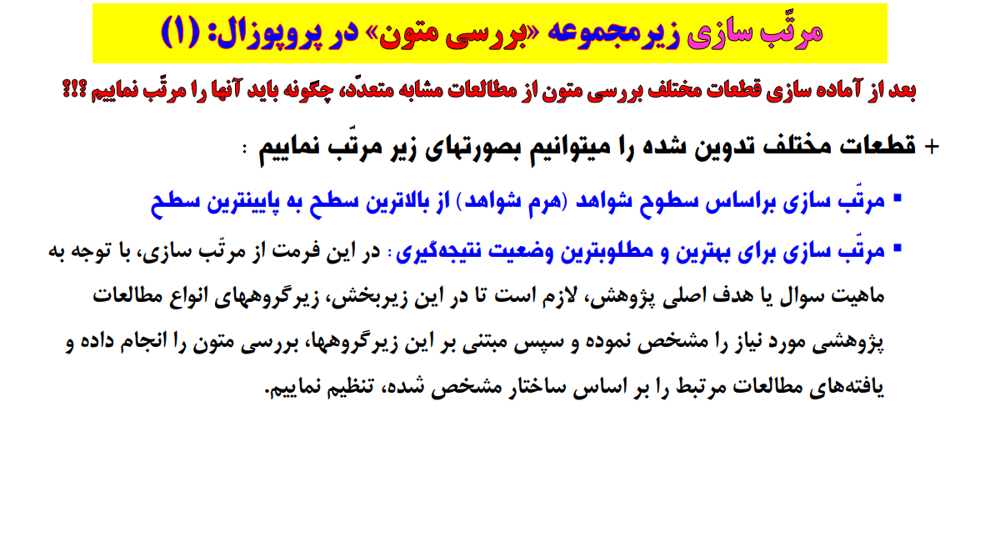

Slide 80
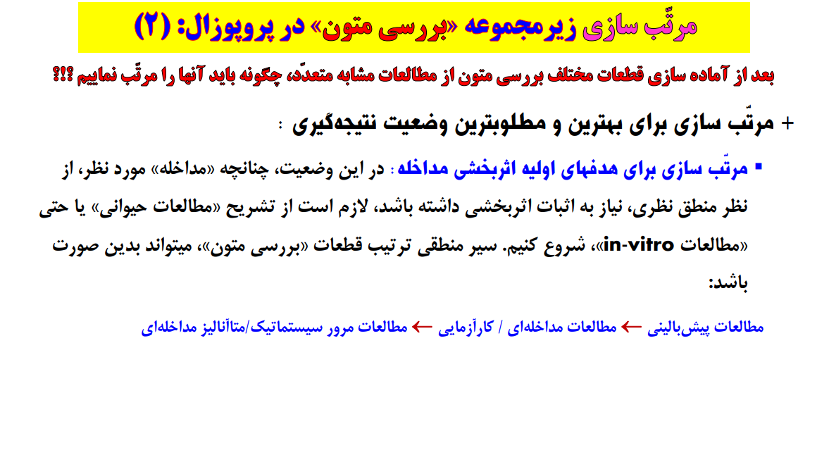

Slide 81
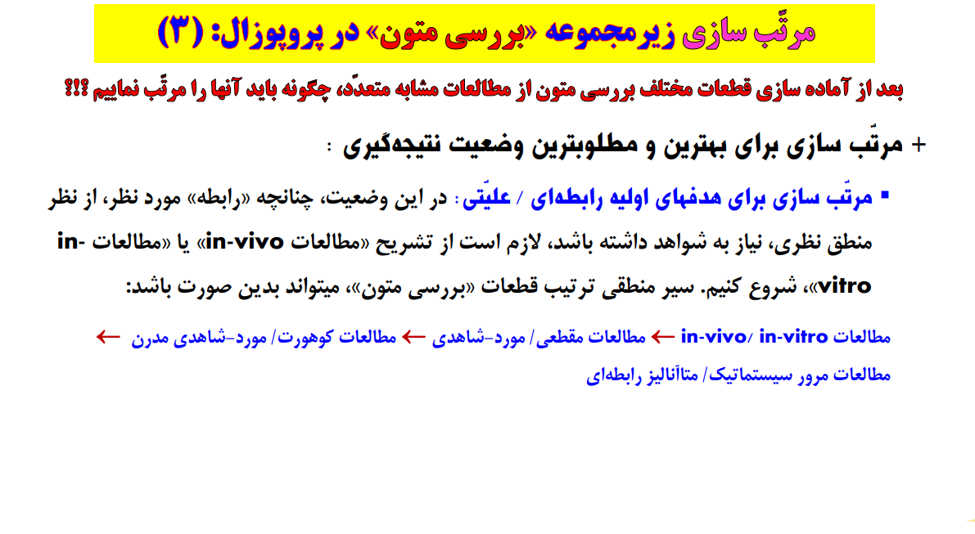

Slide 82
فرمول نگارش بررسی متون
نام نویسنده اول وهمکاران + عنوان پژوهش + سال انجام مطالعه + کشور و شهر + جامعه پژوهش + تعداد نمونه ها + روش نمونه گیری + ابزارمورد استفاده + روشهای تجزیه وتحلیل داده ها + نتایج براساس سوال اصلی پژوهش + بحث + نتیجه گیری + پیشنهادات

Slide 83
(Objectives) اهداف
تعريف هدف:
خلاصه‌ آنچه كه با انجام طرح تحقيقاتي بايد به آن دست يافت.
علت نوشتن اهداف: دستیابی به FAO
(Focus) تمركز بر روي مطالبي كه مطالعه براي آن طراحي شده است.
(Avoid) اجتناب از جمع آوري داده هاي اضافي
(Organize) ساختار دادن به اهداف (انطباق با روش مطالعه)

Slide 84
انواع اهداف
هدف/ اهداف كلي(General Objectives)
اهداف اختصاصي (Specific Objectives)
هدف كاربردي (Applied Objectives)

Slide 85
هدف/ اهداف كلي(General Objectives)
هدف كلي مشابه «عنوان تحقيق» نگاشته مي شود، با اين تفاوت كه بايد از افعال عملي مانند تعيين، اندازه گيري ، مقايسه، برآورد، تبیین ، توصیف ، محاسبه، اولویت بندی و...... استفاده شود .
مثال:
عنوان: بررسی میزان مشاهده مشاجره والدین و ارتباط آن با برخی پیامد های روانی در بین دانش آموز ان دبیرستانیِ شهرِ بندرعباس
هدف کلی:
- تعیین میزان مشاهده مشاجره بین والدین در دانش آموزان دبیرستانی بندرعباس
- تعیین ارتباط بین مشاهده مشاجره بین والدین بابرخی پیامد های روانی در دانش آموزان دبیرستانی بندر عباس

Slide 86
اهداف اختصاصي (Specific Objectives)
  اهداف اختصاصي: از تقسیم یا شکستن هدف کلی به اجزای کوچکتر بدست می آید و راه رسیدن به هدف کلی را قدم به قدم مشخص می کند.
  اهداف اختصاصي به دو گروه تقسيم مي شوند:
  الف) اهداف اختصاصي توصيفي: اهداف مربوط به توزيع موضوع مورد مطالعه است.
  ب) اهداف اختصاصي تحليلي: اهداف مربوط به عوامل موثر بر موضوع مورد مطالعه است.

Slide 87
اهداف اختصاصي (Specific Objectives)
  الف) اهداف اختصاصي توصيفي
1- تعیین میانگین نمره مشاهده مشاجره بین والدین در دانش آموزان دبیرستانی شهر بندرعباس
2 -تعیین میانگین نمره عزت نفس در دانش آموزان دبیرستانی شهر بندرعباس
3-....................
4-....................
  ب) اهداف اختصاصي تحليلي
1- تعیین ارتبا ط بین مشاهده مشاجره بین والدین و میانگین نمره عزت نفس در دانش آموزان دبیرستانی شهر بندرعباس
2- تعیین ارتبا ط بین مشاهده مشاجره بین والدین و میانگین نمره اضطراب در دانش آموزان دبیرستانی شهر بندرعباس
3-........................
3-.......................

Slide 88
هدف / اهداف كاربردي (Applied Objectives)
هدف کاربردی ،آنچه را در زمینه به کارگیری نتایج مورد نظراست را مطرح می سازد. مانند استفاده های آموزشی،بالینی و ....
عنوان: بررسی میزان مشاهده مشاجره والدین و ارتباط آن بابرخی پیامد های روانی در بین دانش آموز ان دبیرستانی شهر بندرعباس
اهداف کاربردی:
1- روشن و شفاف سازی پیامدهای خشونت خانگی در مقابل فرزندان برای جامعه
2-همکاری با مسئولین مربوطه به منظور تهیه برنامه اجرائی برای کاستن از خشونت های خانگی

Slide 89
هدف / اهداف كاربردي (Applied Objectives)
هدف کلی: تعیین عوامل موثر در استفاده محدود از کلنیک های کودکان
اهدف کاربردی:
1- تهیه رهنمود با توجه به گروه های مورد نظر(مدیران، کارکنان بخش بهداشت مادران)درباره عواملی که آسانتر از همه قابل تغییر هستند و چگونگی اینکار به منظور ارتقاء سطح استفاده از کلنیک های یاد شده
2-همکاری با کلیه گروه های مورد نظر به منظور تهیه برنامه اجرائی در خصوص عمل به پیشنهادات

Slide 90
سوالات پژوهش Research Questions
پرسشهایی هستند که برای رسیدن به اهداف باید پاسخ داده شود.
معمولا متن سؤالات و فرضيات بسیار شبیه به اهداف ویژه است.
تعداد سؤالات و فرضيات با تعداد اهداف ویژه برابر بايد باشد.
بعنوان يک اصل براي هر هدف توصيفي، يک سؤال پژوهشی و براي هر هدف تحليلي، يک فرضيه پژوهشی باید مطرح کرد.
دقت كنيد كه ‹‹سوال پژوهش›› ساده است و هيچگونه ارتباطي را نشان نمي دهد
سوال پژوهش بدنبال رسیدن به پاسخ عددي یک یا چند متغیر است.
سوالات پژوهش باید صریح ، واضح و بدون ابهام باشد.

Slide 91
تمرین برای سوال پژوهش
برای اهداف ویژه توصیفی زیر ، سوال پژوهش بنویسید:
1- تعیین میانگین نمره مشاهده مشاجره بین والدین در دانش آموزان دبیرستانی شهر بندرعباس
2 -تعیین میانگین نمره عزت نفس در دانش آموزان دبیرستانی شهر بندرعباس
3-تعیین میانگین نمره ناامیدی در دانش آموزان دبیرستانی شهر بندرعباس
4-تعیین میانگین نمره اضطراب در بین دانش آموزان دبیرستانی شهر بندرعباس
برای هر يك از اهداف اختصاصي توصيفي، بایستی يك سوال نوشته شود.
1- میانگین نمره مشاهده مشاجره بین والدین در دانش آموزان دبیرستانی بندر عباس چقدر است؟
2- میانگین نمره عزت نفس در دانش آموزان دبیرستانی چقدر است؟
4- میانگین نمره ناامیدی در دانش آموزان دبیرستانی چقدر ا ست؟
5-میانگین نمره اضطراب در دانش آموزان دبیرستانی چقدر است؟

Slide 92
فرضیات پژوهش Research Hypotheses
تعريف فرضيه: فرضيه حدس عالمانه‌اي است که بر اساس واقعيتهاي علمي و يا يافته‌هاي تجربي تعيين مي‌شود.
ویژگیهای حدس عالمانه:
الف) تجربه محقق در آن دخالت دارد
ب) ادبیات تحقیق در آن نقش دارد
تدوین فرضیه برپایه دانش قبلی محقق، مشاهدات پراکنده معقول و در ارتباط تنگاتنگ با مشکل و موضوع تحقیق، انجام می گیرد.

Slide 93
فرضیات پژوهش Research Hypotheses
فرضيه يک حدس علمی يا پيش داوری است که رابطه ميان دو يا چند متغير را بيان مي‌كند و از طريق جمع‌‌آوری حقايق پژوهش مورد آزمايش علمي قرار گرفته صحت يا سقم آن مشخص مي‌شود.
فرضيه راه حل پيشنهادی محقق برای مسئله تحقيق و يا نتيجه تحقيق می باشد.
به عبارتی، فرضیه نوعی "پیش بینی" است.
پیشنهاد یک فرضیه به مثابه "تیري در تاریکی " نیست.

Slide 94
ویژگیهای فرضیه:
دور از ذهن و عقل سلیم نباشد.
با موازین علمی مطابقت کند.
فرضیه مثل اهداف همسو با مقصود و منظور مطالعه تنظیم شود.
با عنوان تحقیق، بیان مسئله و اهداف هماهنگی داشته باشد.
با عبارت روشن بیان شود.
با آزمون های آماری قابل بررسی و پاسخگویی باشد. آزمون فرضیه پایه ای است برای تصمیم گیری در مورد اینکه فرضیه تحقیق را قبول یا رد کنیم.

Slide 95
ویژگیهای فرضیه:
فرضیه همیشه ارتباط دو یا چند متغیر باهم را پیش بینی می کند.
براي دستیابی به پاسخ یک متغیرواحد ، تدوین فرضیه عملی نیست.
هر مطالعه تحلیلی می تواند و باید یک یا چند فرضیه داشته باشد.
فرضیه بهتر است بصورت یک جمله خبري و مثبت بیان شود.
کدام تحقیقات فرضیه دارند؟
فرضیه بیشتر مخصوص مطالعاتی است که رابطه ی علت و معلولی را مورد بررسی قرارمی دهد.
اکثر مطالعات مشاهده اي تحلیلی و همه مطالعات مداخله اي و کارآزمایی ها، که موضوع هاي پژوهشی متضمن انجام مقایسه ها است،مشخص و تنظیم کردن حداقل یک فرضیه الزامی است.

Slide 96
انواع فرضیات آماری
الف: فرضيه صفر يا خنثي (H_{o}) Null Hypothesis
در اين نوع فرضيه هر گونه ارتباط، تفاوت يا تغييري رد مي‌شود
مثال: داروي X بر روي فشار خون اثري ندارد
ب: فرضيه تحقيق Hypothesis Alternative or Research (H1)
پيش‌بيني و جهت‌گيري محقق را نشان مي‌دهد.
H₁ به دو دسته تقسيم مي شود:
دو دامنه: ارتباط يا اختلاف را بدون در نظر گرفتن سمت و جهت بيان مي‌کند:
  "داروي X بر فشار خون موثر است"
يک دامنه: جهت‌گيري محقق را در نوع ارتباط يا تفاوت بيان مي‌کند:
  "داروي X باعث کاهش فشار خون مي‌شود".
  " داروي X باعث افزايش فشار خون مي‌شود"

Slide 97
فرضيه صفر يا خنثي (H_{o}) Null Hypothesis
در اينجا فرض مي کنيد که هيچگونه ارتباطي بين متغيرهايتان وجود ندارد.
  از لحاظ آماري و در تجزيه و تحليل داده هاي تحقيق بیشتر با اين فرضيه کار مي شود.
  مثال :
  بين مصرف پروبیوتیک و شدت اسهال ارتباطي وجود ندارد.
  پس از محاسبات آماري در تحقيق خود مي گوييد فرضيه صفر قبول يا رد شده است.
  رد شدن فرضيه صفر به اين معنا است که در مطالعه شما بين متغيرها ارتباط وجود دارد

Slide 98
فرضيه تحقيق Hypothesis Alternative or Research (H1)
فرضیه مقابل که ارتباط بین متغیرها را تایید می کند. این فرضیه ممکن است
دو دامنه باشد و جهت خاصی را دنبال نکند.
  مصرف مواد پروبیوتیک با شدت اسهال رابطه دارد.
  یا ممکن است یک دامنه باشد و جهت ارتباط را نیز تعیین کند.
  مصرف مواد پروبیوتیک شدت اسهال را کاهش می دهد.

Slide 99
تمرین برای فرضیات پژوهش
برای اهداف ویژه تحلیلی زیر ، فرضیه پژوهش بنویسید(فرضیه دو دامنه):
1- تعیین ارتبا ط بین مشاهده مشاجره بین والدین و نمره عزت نفس در دانش آموزان دبیرستانی شهر بندرعباس
2- تعیین ارتبا ط بین مشاهده مشاجره بین والدین و نمره ناامیدی در دانش آموزان دبیرستانی شهر بندرعباس
3- تعیین ارتبا ط بین مشاهده مشاجره بین والدین و نمره اضطراب در دانش آموزان دبیرستانی شهر بندرعباس
برای هر يك از اهداف اختصاصي تحلیلی، بایستی يك فرضیه نوشته شود.
1- بین مشاهده مشاجره والدین و نمره عزت نفس ،در دانش آموزان دبیرستانی ارتباط وجود دارد.
2- بین مشاهده مشاجره والدین ونمره ناامیدی ،در دانش اموزان دبیرستانی ارتباط وجود دارد.
3- بین مشاهده مشاجره والدین و نمره اضطراب ، در دانش آموزان ارتباط وجود دارد.

Slide 100
تمرین برای فرضیات پژوهش
برای اهداف ویژه تحلیلی زیر ، فرضیه پژوهش بنویسید(فرضیه یک دامنه):
1- تعیین ارتبا ط بین مشاهده مشاجره بین والدین و نمره عزت نفس در دانش آموزان دبیرستانی شهر بندرعباس
2- تعیین ارتبا ط بین مشاهده مشاجره بین والدین و نمره ناامیدی در دانش آموزان دبیرستانی شهر بندرعباس
3- تعیین ارتبا ط بین مشاهده مشاجره بین والدین و نمره اضطراب در دانش آموزان دبیرستانی شهر بندرعباس
برای هر يك از اهداف اختصاصي تحلیلی، بایستی يك فرضیه نوشته شود.
1- مشاهده مشاجره والدین سبب کاهش میانگین نمره عزت نفس در دانش آموزان دبیرستانی می شود.
2- مشاهده مشاجره والدین سبب کاهش میانگین نمره ناامیدی در دانش اموزان دبیرستانی می شود.
3- مشاهده مشاجره والدین سبب افزایش میانگین نمره اضطراب در دانش آموزان ارتباط می شود.

Slide 101
چند نکته مهم در خصوص نحوه نوشتن فرضیات
براي نوشتن فرضيات پژوهش فقط و فقط از فرضيه H1 مي‌توان استفاده کرد.
اگر پيشينه تحقيق در مورد موضوع نداريم فرضيه دو دامنه
اگر پيشينه تحقيق در مورد موضوع داريم فرضيه دو يا يک دامنه
کلمه اثر فقط در تحقيقات تجربی یا مداخله‌ای ( Experimental)نوشته مي‌شود
برای نوشتن فرضیات اول متغییر مستقل و سپس متغیر وابسته را می نویسم ، اگر متغییر وابسته کمی بود می شود آنرا اول نوشت.

Slide 102
متغییرها Variables
تعریف متغییر :
ویژگی هایی که از فردی به فرد دیگرتغییر می کند.
هر مشخصه اي كه قابل مشاهده، اندازه گيري ، کنترل و حتی قابل دستکاری باشد.
به هر ویژگی که دارای حالات و یا مقادیر مختلف باشد متغییر گفته می شود
متغییر های پژوهش مستقیماً از اهداف پژوهشی استخراج می شوند.
تعیین متغییرهای پژوهش دارای اهمیت زیادی است ، زیرا:
در تعیین شیوه جمع آوری داده ها ، توصیف داده ها و تحلیل آماری داده ها کمک می کند.

Slide 103
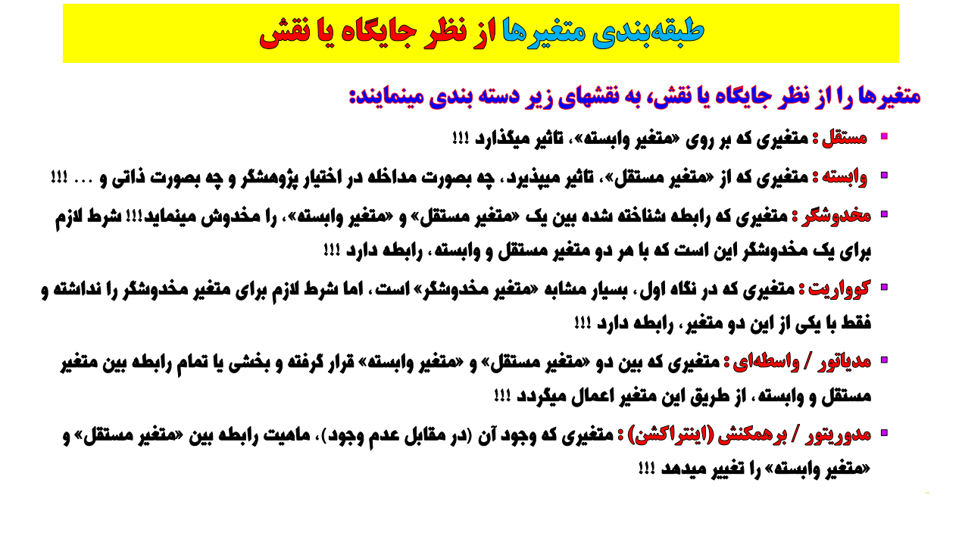

Slide 104
متغییر مستقل Independent
متغیر مستقل: متغيري كه محقق آن را مشاهده ، کنترل و یا دستکاری می کند تا اثر آنرا بر روی متغیر وابسته (واحدهای مورد مطالعه) دریابد.
در علوم پزشکی معمولا این متغیر،روش درمانی،پیشگیری،تکنیک جراحی، آموزش و .... است.
مثال:
بررسی میزان مشاهده مشاجره والدین و ارتباط آن با برخی پیامد های روانی در دانش آموز ان دبیرستانی شهر بندرعباس

Slide 105
متغییر وابسته Dependent
متغیر وابسته: متغيري كه مسئله مورد مطالعه را اندازه گيري يا تعيين مي كند.
معمولا در پژوهش ها ،متغیر وابسته مورد سنجش قرار می گیرد.
مثال:
بررسی ارتباط بین مقدار مصرف روزانه نمک و فشار خون
متغیر وابسته: فشارخون
بررسی ارتباط بین فشار خون و وقوع سکته
متغیر وابسته: سکته
نکته : مستقل و یا وابسته بودن متغیر ذاتی نیست و بستگی به مطالعه مورد نظر دارد

Slide 106
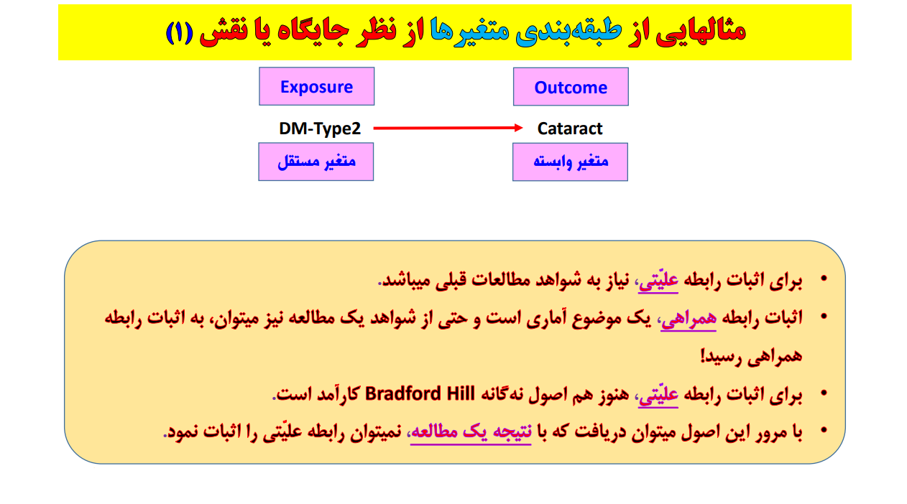

Slide 107
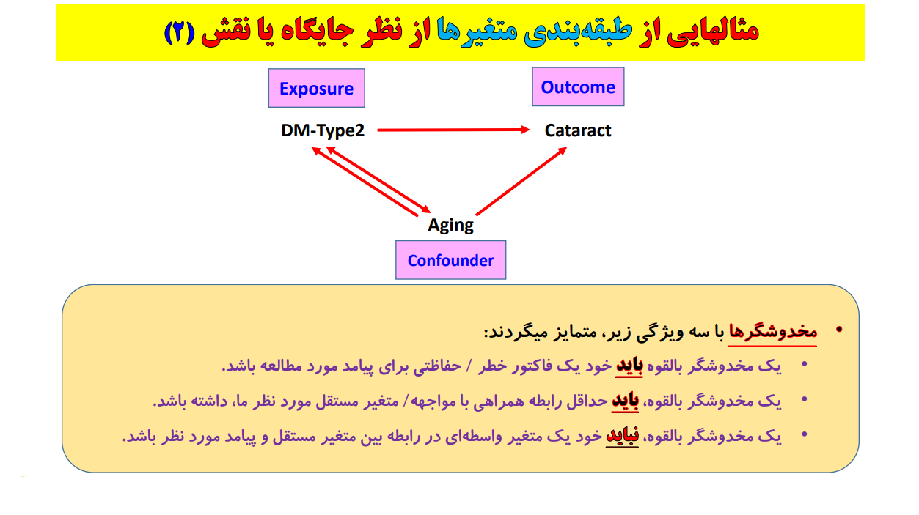

Slide 108
مثال برای متغییر مخدوش کننده( Confounding)

Slide 109
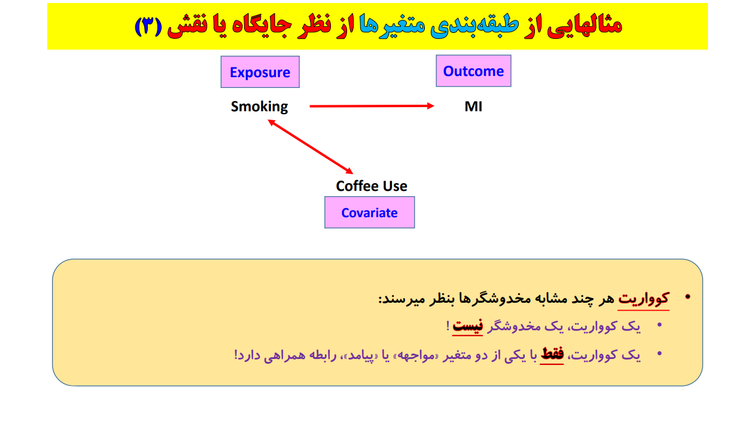

Slide 110
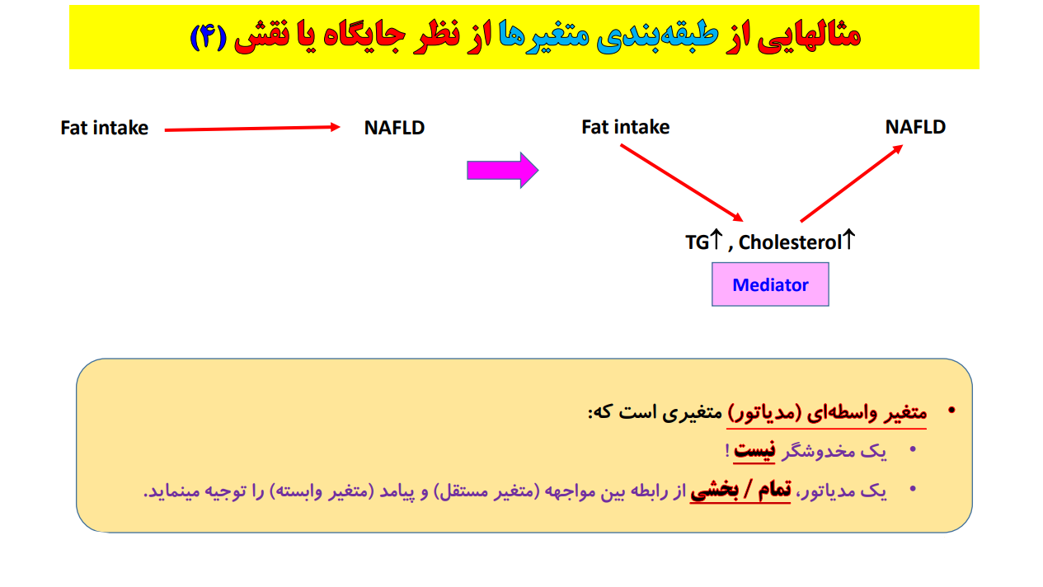

Slide 111
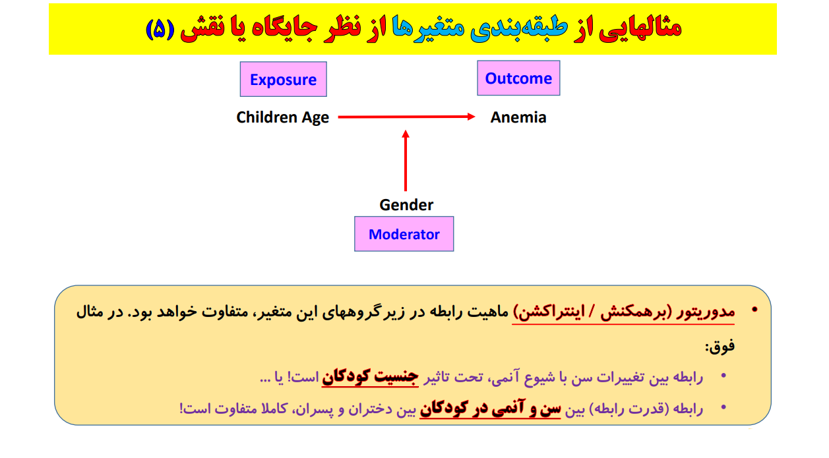

Slide 112
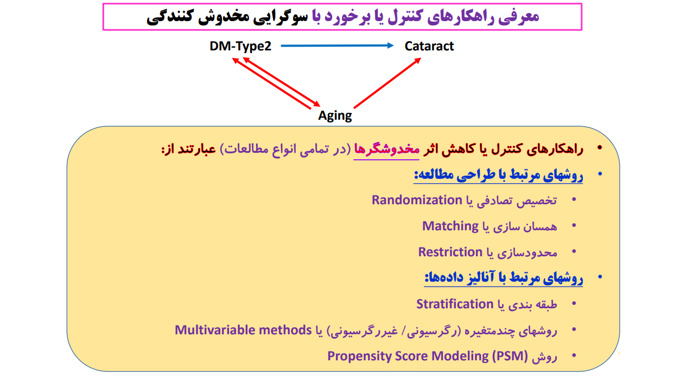

Slide 113
تعریف علمی و عملی متغییرها
تعریف علمی(تئوری یا نظری): عمدتا از دائره المعارف ها،کتابهای مرجع،کتب درسی و .... اقتباس می شود.ذکر منبع مورد استفاده ضروری است.
مثال ) درد: احساس دیسترس یا تحمل عذاب ناشی از تحریک های انتهای یک عصب مخصوص(7).
تعریف عملی: بر عهده ی محقق بوده و به مشخص ساختن، تعریف نمودن متغیر و تعیین کردن عملیات و معیارهای تجربی که برای اندازه گیری و سنجش آن لازم است، می پردازد.
مثال) درد: نمره ای که بیمار به مقیاس تطابق دیداری درد با امتیاز بین صفر (بدون درد) تا ده (درد شدید و غیر قابل تحمل) می دهد.

Slide 114
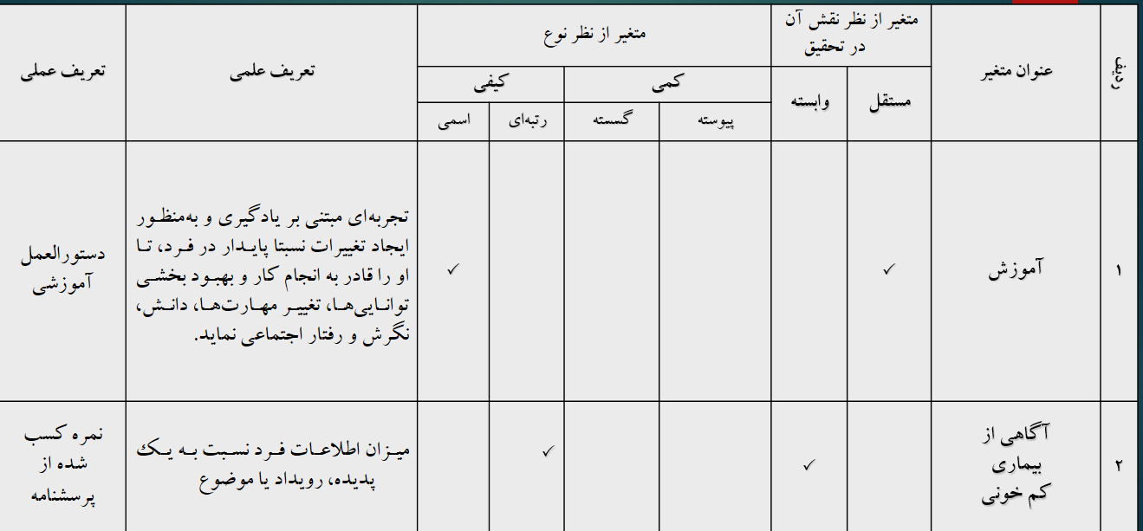
جدول متغییرها برای مثال قبل

Slide 115
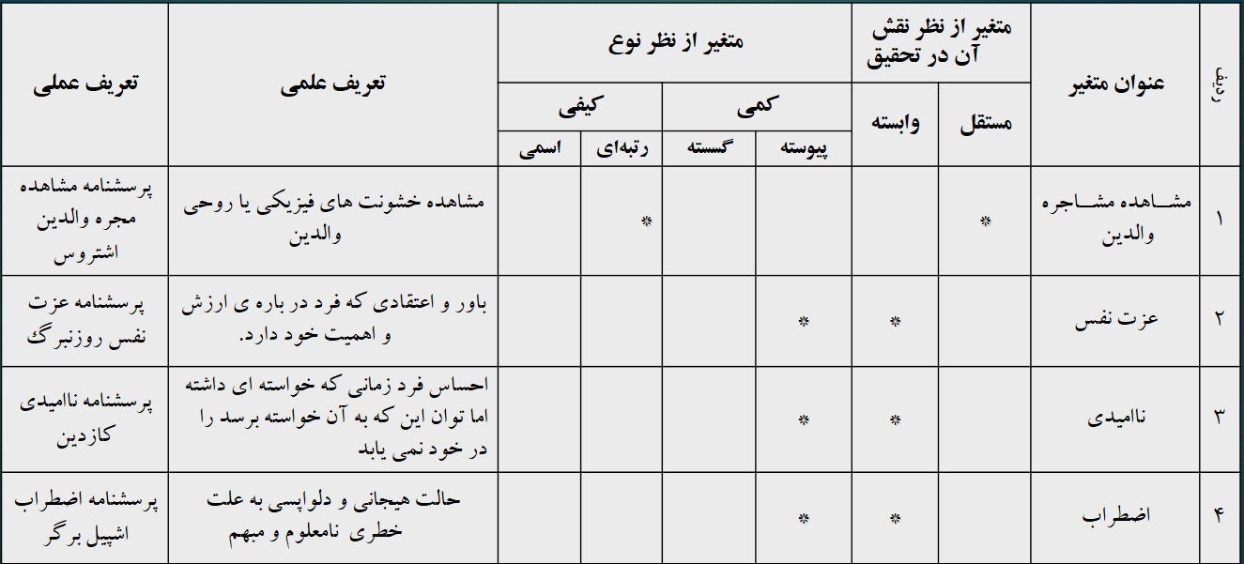
نمونه جدول متغییرها در پروپوزال

